Slide 1
DEN NÆRE ASTRONOMI
Introduktion

Slide 2
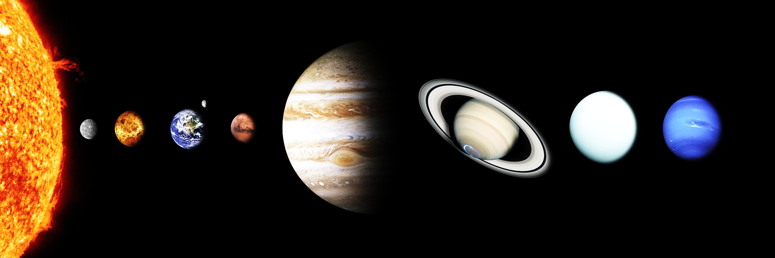
Hvad BESTÅR Solsystemet af?
En stjerne
Solen
Planeter
Merkur, Venus, Jorden, Mars, Jupiter, Saturn, Uranus, Neptun
Måner
Jorden har én måne: MÅNEN
Asteroider og kometer

Slide 3
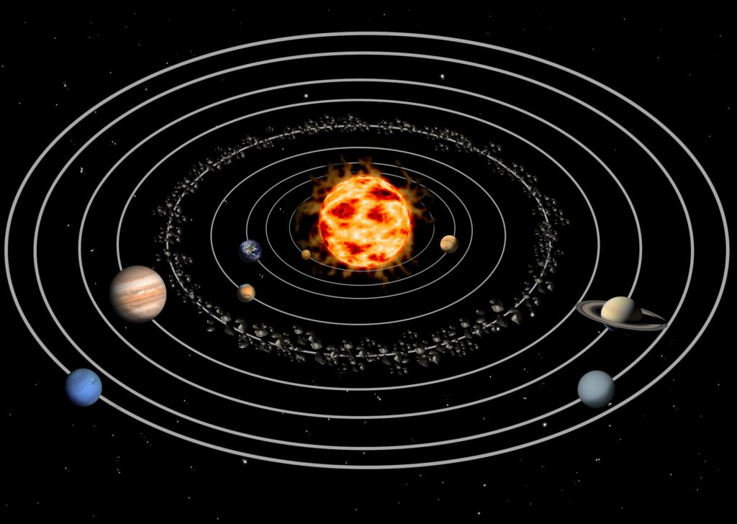
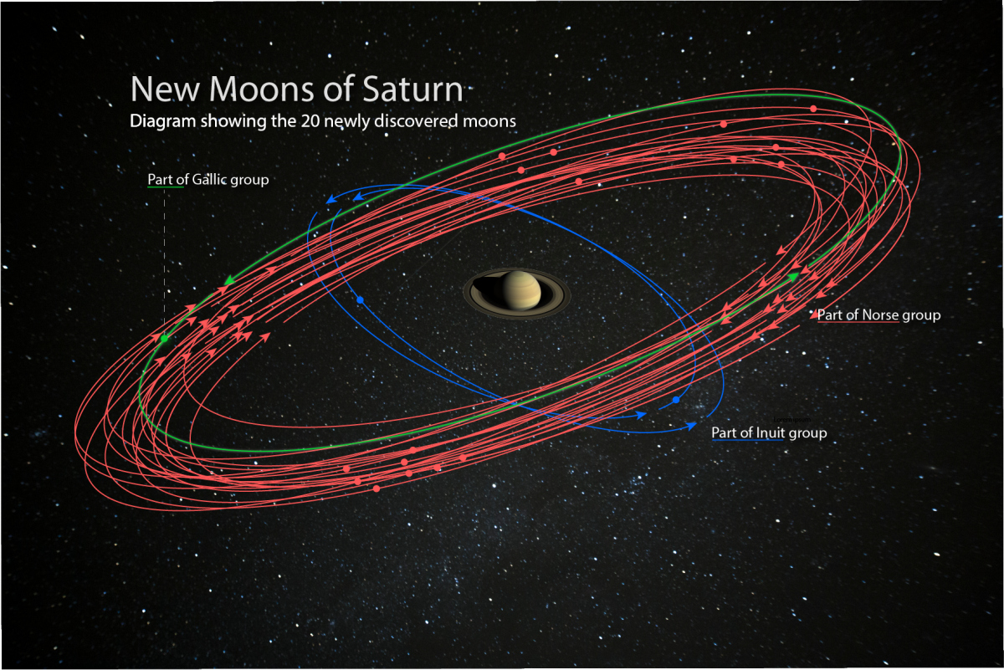
Hvem bevæger sig om hvem?
Planeterne bevæger sig i ellipsebaner om Solen
Månerne bevæger sig i ellipsebaner om deres planeter

Slide 4
FORMØRKELSER

Slide 5
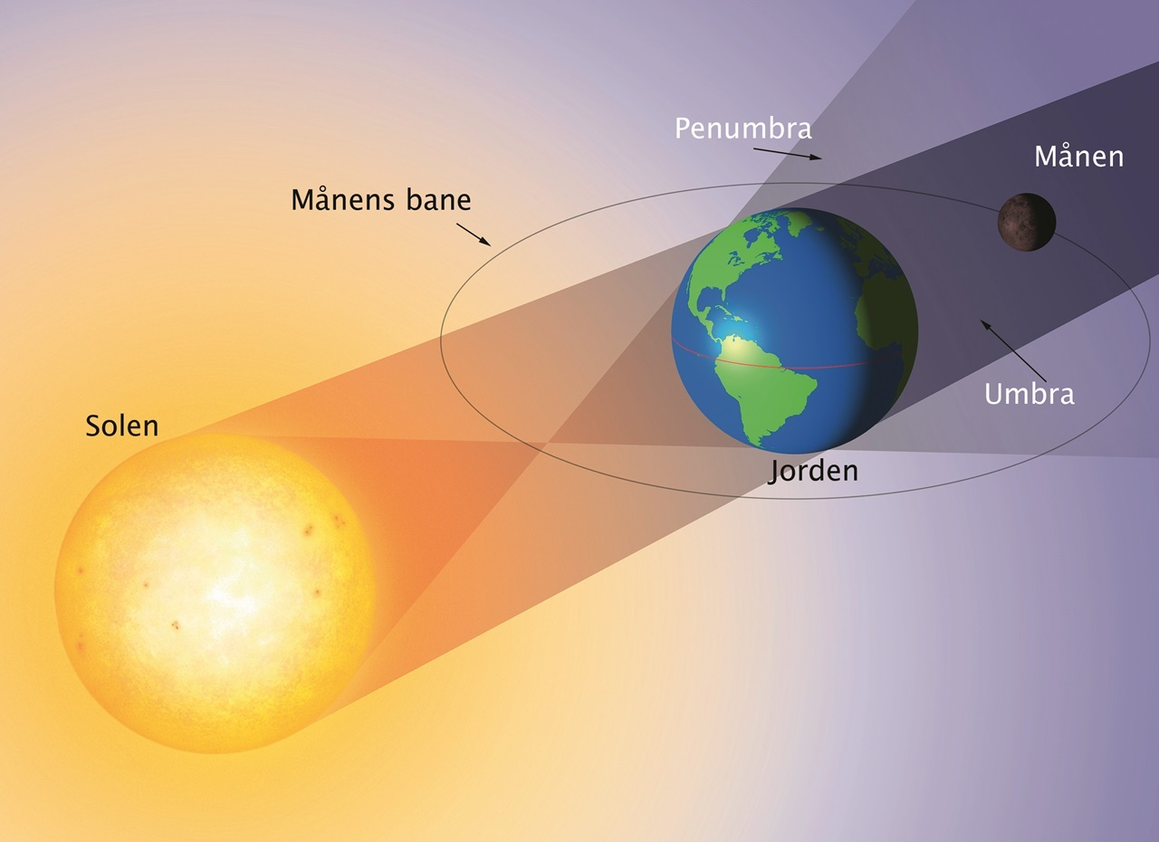
MÅNEFORMØRKELSE

Slide 6
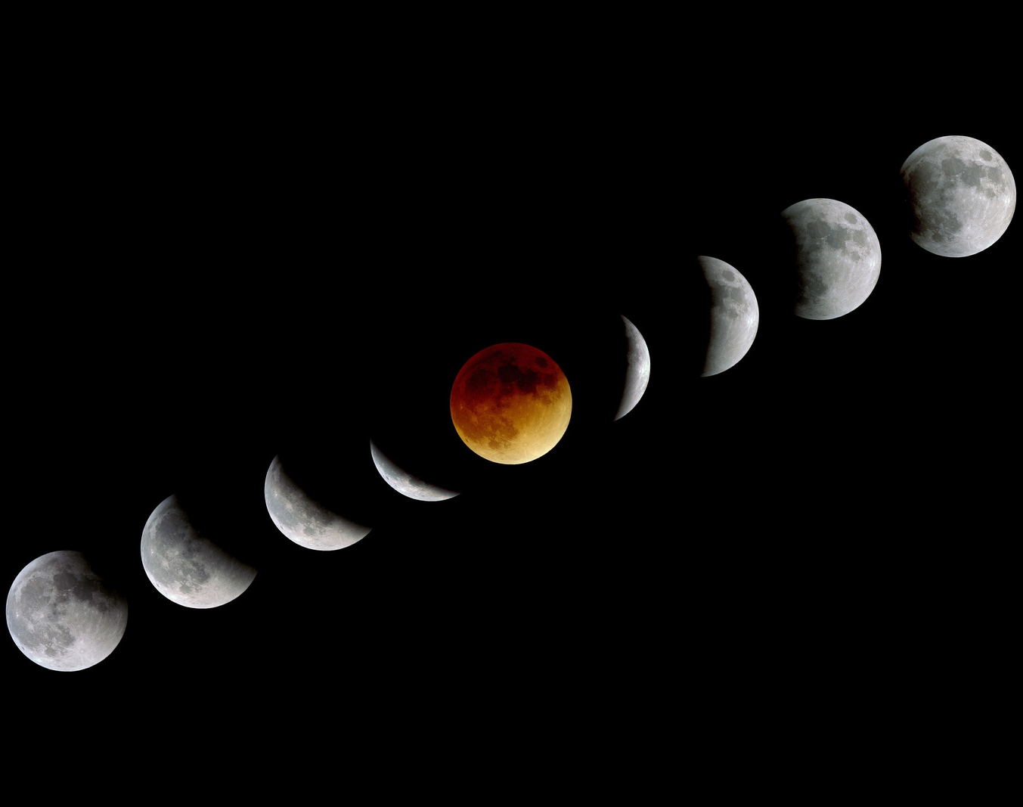
MÅNEFORMØRKELSE
Månen bliver rødlig, fordi noget (mest det røde) af lyset fra solen afbøjes i jordens atmosfære og rammer månen selvom den er i skyggen.

Slide 7
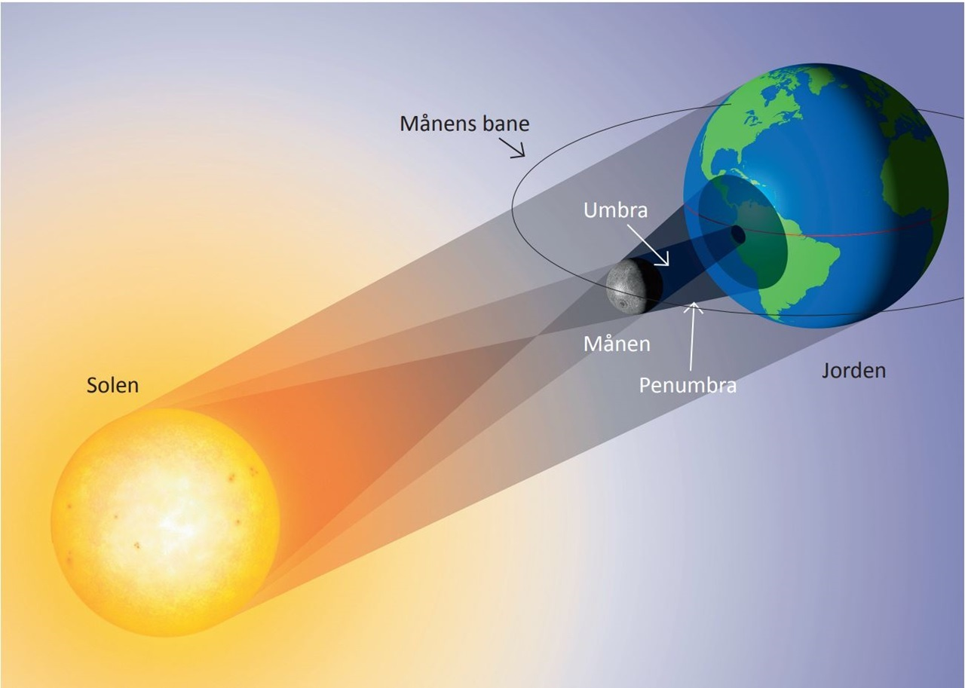
SOLFORMØRKELSE

Slide 8
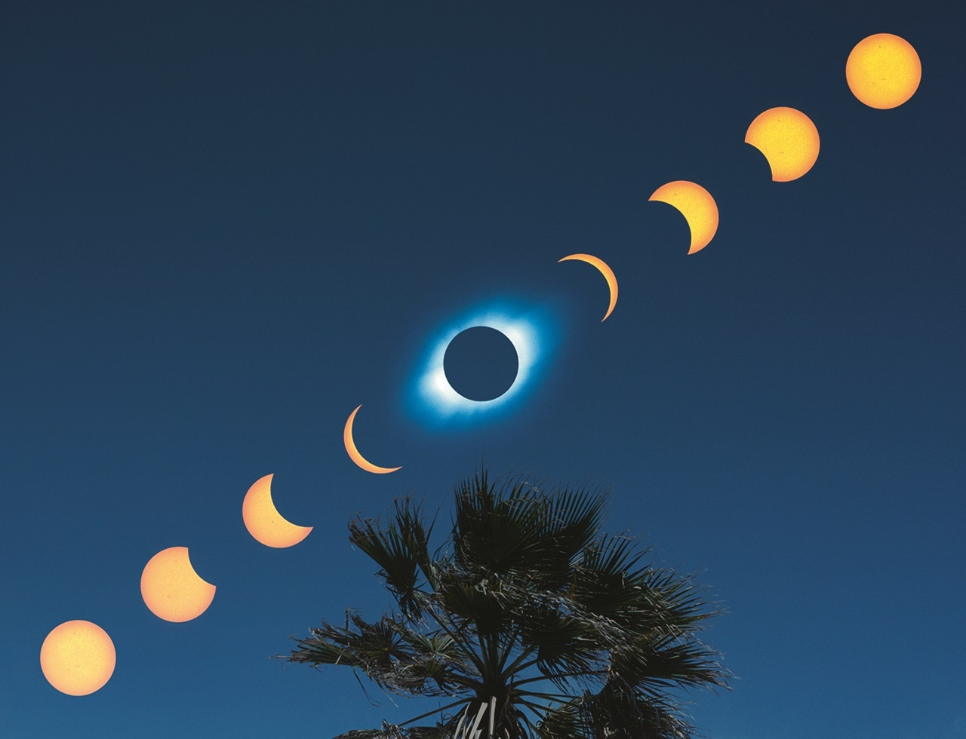
SOLFORMØRKELSE
En total solformørkelse.
Hvis man er i den del af skyggen, der hedder penumbraen, bliver formørkelsen kun delvis.

Slide 9
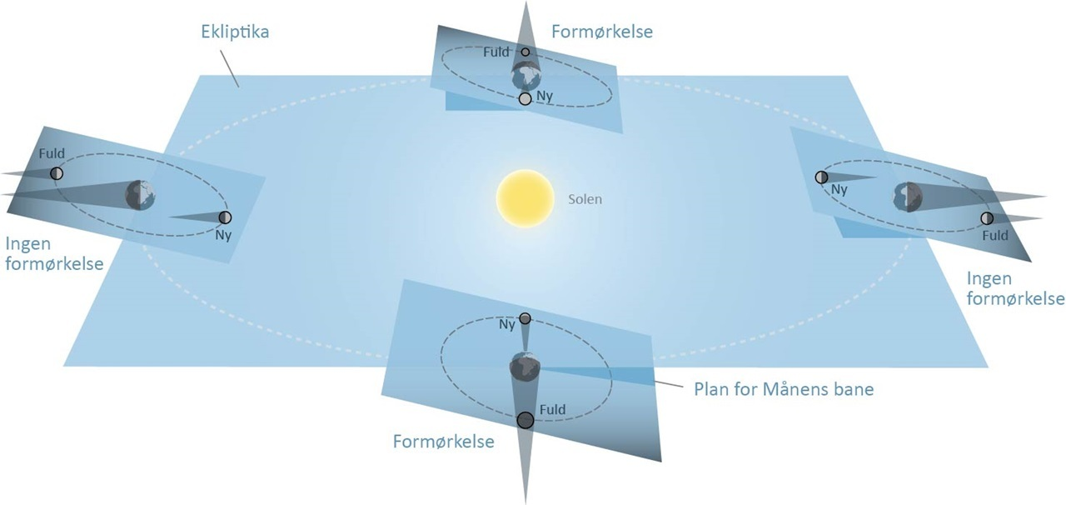
Månens baneplan om jorden
Figuren viser at månens bane om jorden hælder i forhold til jordens bane om solen.
Det betyder, at der kun sker formørkelser ca. hvert halve år.

